Slide 1
复旦大学微电子学院
专业介绍

Slide 2
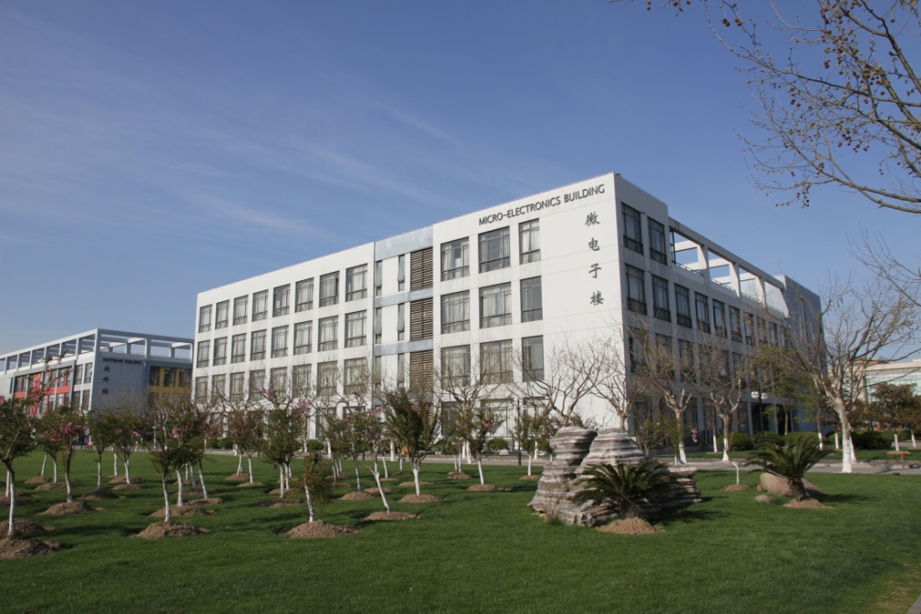
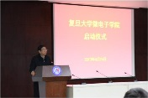
微电子学院
微电子学院成立于2013年4月，是学校直接管理的教学、科研和学科建设实体单位。2015年入选国家示范性微电子学院。
复旦大学聘请严晓浪教授担任首任院长。

Slide 3
学院总体目标
培养国际一流的集成电路高端人才
解决集成电路领域国家重大需求和学科前沿问题
建设国际先进水平的集成电路人才培养与产学研相结合的平台
推进2011协同创新中心和国家重点实验室的建设，通过5-10年的努力，建成世界级的研发基地
引领复旦工科崛起的战略制高点和排头兵！

Slide 4
学院的组织框架
院长负责制
院长办公会、学术委员会、办公室（11人）
科研组织平台
（国家重点实验室）
处理器与系统芯片设计研究所（24人）
射频与混合信号集成电路设计研究所（20人）
2011协同创新中心
多个协同共建单位
电子设计自动化研究所（14人）
微纳电子器件研究所（22人）

Slide 5
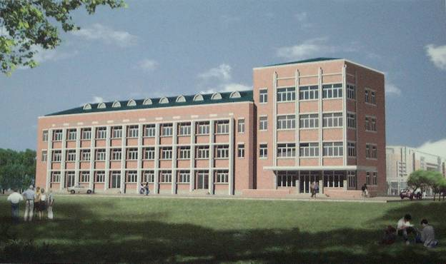

学院的地理分布
邯郸校区：3000平方米
张江校区：8000平方米

Slide 6
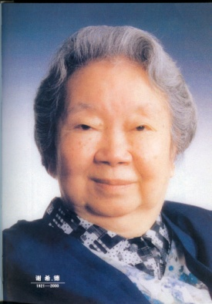
学院的学科情况
谢希德院士
我国半导体物理学的开拓者之一
复旦大学校长（1983－1988）
1958年谢希德院士创立复旦半导体物理专业
学院所在的一级学科电子科学与技术（具有博士授予权和博士后流动站）是国家重点一级学科。设有二级学科“微电子学与固体电子学”（国家重点学科）。
学科具有博士点1个，硕士点1个，本科专业1个，国家重点实验室1个。
国家集成电路人才培养基地，具有集成电路方面工程硕士的招生规模和招生方式的自主权。
目前在读本科生226人、硕士研究生353人、博士研究生124人

Slide 7
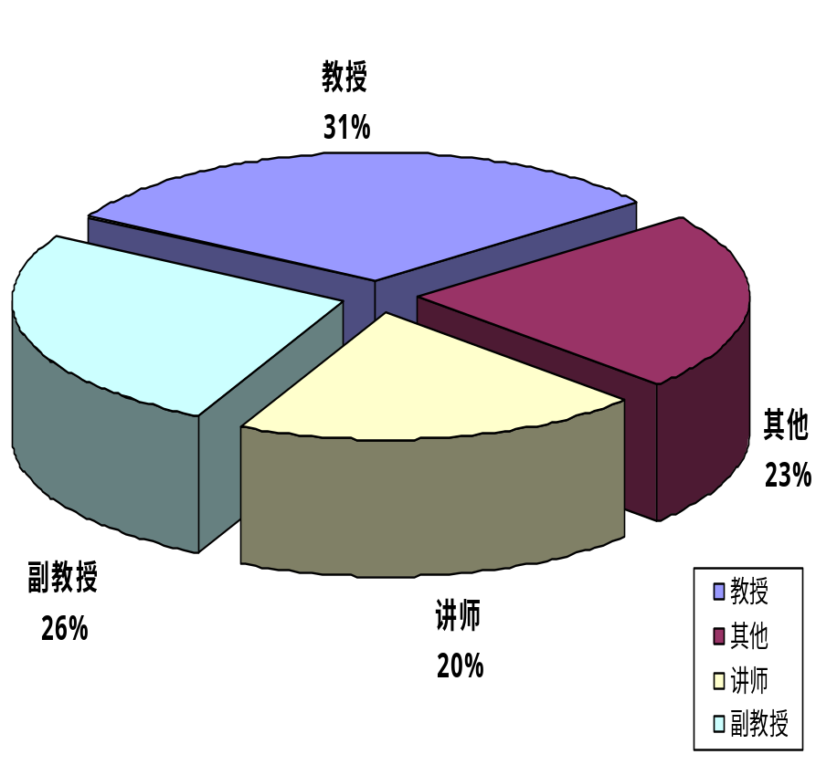
学院的现有人员
现有在职教职工91人，其中教授18人，研究员8，副教授14名，副研究员4人，其他副高级职称3人。
教育部“长江学者”特聘教授3人，复旦大学特聘讲座教授3人，复旦大学特聘教授1人。国家千人计划获得者2人，国家杰出青年基金3人，国家青年千人计划获得者2人，上海市千人计划获得者5人。

Slide 8
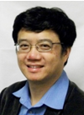
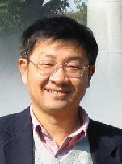
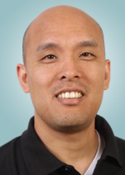
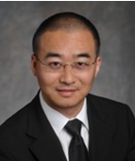
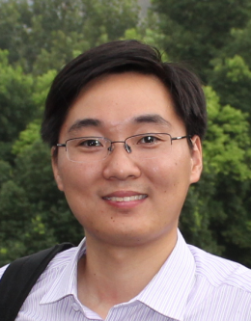
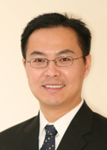
学院近期的人才引进
史传进 美国华盛顿大学教授，IEEE Fellow
周电 美国德州大学教授，国家千人
姜培 美国俄勒冈州立大学教授，国家青年千人
何磊 美国加州大学教授，上海千人
孟建熠 研究员，杭州中天副总裁
徐阳 美国伊利诺伊理工大学教授，上海千人

Slide 9
集成电路人才培养和需求特点
及改革与规划
特点
改革
规划
本硕一体化/八年一贯制
  二专
  辅修
企业定制
重大科研协同培养
国际培养方案
  国际师资
  国际联合培养
多专业人才聚集
示范性微电子学院
精英化
国际化
工程化
职业化
硕士学位为IC人才起点
国际平台的IC人才竞争
工程应用与教育的脱节
集成电路人才紧缺
高端职业人才培训基础职业培训

Slide 10
国家示范性微电子学院
办学宗旨
  与企业密切合作，培养“工程化、职业化、精英化、国际化”的集成电路创新人才
发展目标
  建设成为我国集成电路创新人才最重要的培养基地，为产业输送集成电路设计与制造高端与紧缺人才
  建设成为高校、研究机构与企业的联系纽带，成为高端人才培养与集聚的高地
  4年内，输送5000名以上高级人才，集聚领域高端人才300名以上
复旦大学牵头，协同浙大、东南、上海交大3所高校，由海内外专家组建教学顾问委员会，开展教育
依托国家集成电路人才培养基地，适时在杭州与无锡成立分校，重点培养工程硕士与工程博士，为企业提供在职培训

Slide 11
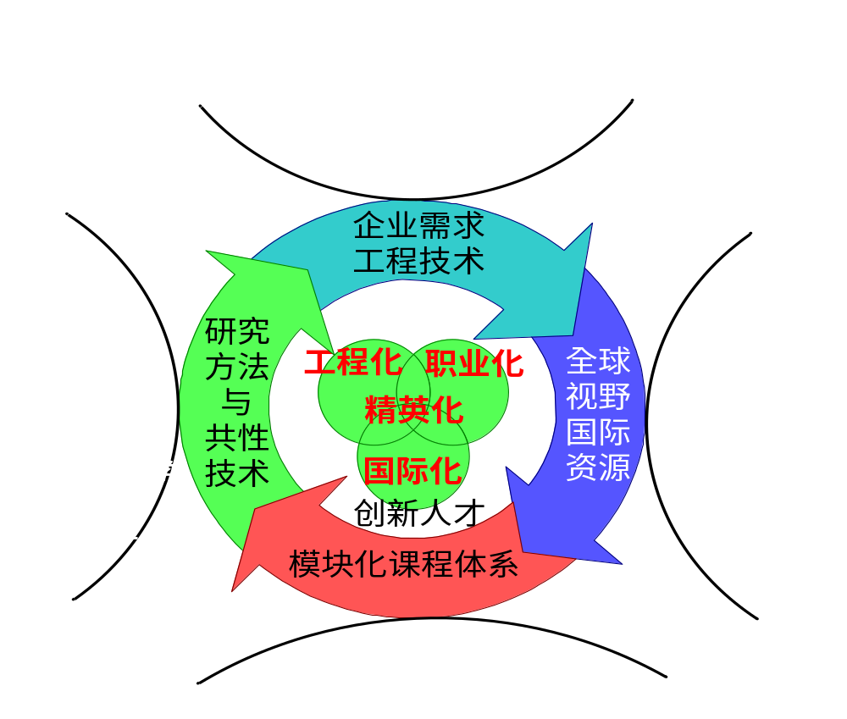
“工程化、职业化、精英化、国际化”
人才培养模式

Slide 12
学院人才培养
八年一贯制创新班，高起点、高投入、高要求
实行淘汰和分流制
国际化
国际知名教授授课（占总开课数的50%以上）
国际名校培养标准
精英化
设立国际名校分校
留学1-2年
复合型专业人才的培养
工程化
知名企业专家来校授课
企业定制，参与企业工作，实际流片并实现量产
配套高额企业奖学金激励
职业化
企业工程技术需求为导向
建立企业池，对接上海研发中心、中芯国际、华力微电子、华虹-宏力、展讯通信、瑞迪科、复旦微等知名公司
六年一贯制本硕连读

Slide 13
集成电路复合型人才培养
集成电路复合型人才培养
信息科学
生物医学
工业制造
材料科学
化学科学
物理学
……
管理科学
核心技术的开拓者
交叉领域的探索者
IC产业的领军者

Slide 14
课程结构：基础类
知识：学习自然人文知识，建立知识产权观念
创新：培养创新意识，成为未来发展的驱动力
素质：培养做人基本素质，成为合格社会公民
精神：培养良好职业精神，为进入社会做好准备
公共基础课
专业基础课
高级专业课
应用实践课
科学基础：高等数学、工程数学、半导体物理、器件物理
专业基础：模拟电路、数字电路、高频电路基础
综合基础：计算机体现结构、微机原理与接口
认同基础：专业兴趣与行业认同培养，选择确认发展方向

Slide 15
课程结构：高级专业课模块
数字设计高级专业课
模拟设计高级专业课
射频设计高级专业课
高级专业课
EDA高级专业课
半导体器件高级专业课
半导体工艺高级专业课
线性模拟集成电路设计
高级模拟集成电路设计
ADC设计
锁相环和高速数据接口设计
电源管理集成电路设计
有源无源滤波器和开关电容滤波器设计
VLSI芯片设计
系统CPU设计
高速、低功耗设计
高频电路设计
射频集成电路设计
射频集成电路测试
半导体器件物理
集成电路中的现代半导体器件
纳米集成电路：从器件到芯片
CAD建模与仿真
集成电路布局与布线
集成电路分析与测试
半导体材料
VLSI工艺
纳米加工
先进互连技术

Slide 16
高级专业课授课：聘请国际大师
Prof. Carver A. Mead
Prof. Mark Horowitz
斯坦福大学电子工程系教授、系主任
Prof. A. P. Chandrakasan
麻省理工学院电子工程与计算机系教授
VLSI设计之父， 加州理工学院教授
Prof. Bruce A. Wooley
斯坦福大学电子工程系冠名教授
Prof. Teresa H. Meng
斯坦福大学电子工程系冠名教授
Prof. M. C. Frank Chang
加州大学洛杉矶分校冠名教授、系主任

Slide 17
高级专业课授课：聘请国际大师
Prof. T.P. Ma
Prof. Chenming C. Hu
美国工程院院士、中科院外籍院士、加州大学伯克利分校教授、台积电前CTO
Prof. Jason Woo
IEEE Fellow, 加州大学洛杉矶分校电子工程系教授
美国工程院院士、耶鲁大学教授
Prof.K.N. Tu
加州大学洛杉矶分校著名教授
Prof. Paul S.Ho
AIP Fellow， IEEE Fellow， 德州奥斯汀大学教授
Dr. Chiu Tzu-Yin
中芯国际首席执行官、执行董事

Slide 18






课程结构：应用实践课
紧跟行业需求，联合产业实践培养对口专业人才
通信
物联网
医疗电子
汽车电子
绿色电子
航空航天
国家安全
云计算
……

Slide 19
教学实践中心（筹）
复旦大学（核心）
  国际化研训实践基地
  校企联合创新工作室
  基础演示拓展实验室
2011相关协同高校（共享）
  共享实验教学课件等资源
  校际学生交流、互认学分
  专业特色开放教学实验室
相关集成电路企业和研发中心（共建）
  专业技能培训中心
  生产实习实践基地
  毕业生试用考察平台

Slide 20
学院人才培养进展
构建人才培养新模式
  与中芯国际、华力微电子、展讯通信、上海IC研发中心（ICRD）、上海高性能中心等骨干企业密切合作，重新设计本科、研究生的课程培养体系
  本硕一体化方案开始实施，复旦微电子、ICRD已有定制意向
  聘请了50余位企业导师参与教学，落实了10余个实训基地
  与大企业落实人才培养计划：中芯国际工程硕士班已报名人数超80人；ICRD并宏力和华力工程硕士班已报名人数超50人。与ICRD合作开展高级课程培训
  2012-2013年，已为集成电路产业输送了200名的博士、硕士、工程硕士等高级人才
开展集成电路紧缺人才短训服务
  在工艺与器件、集成电路设计、集成电路测试等领域，完成了从专业基础课，到高级专业课，再到应用实践课的体系建设
  依托张江创新学院，短训课程体系建设已经获得上海市人社局的认可，成为行业培训标准
  学院组建以来，为企业完成了300人次的集成电路短期课程培训
积极开展国际化办学
  与美国华盛顿大学、UCLA，欧洲TU Delft、比利时鲁汶大学/IMEC等签署合作协议，在微电子专业开展硕士、博士联合培养及教师培训工作
  多种培养方案的合作

Slide 21
以基础研究为引导的科研组织模式
知识
驱动
组织平台
数字
模拟
EDA
器件
数字IP
模拟IP
建模优化与验证
器件IP
专用集成电路与系统国家重点实验室
开源
IP库
近阈电路 动态电源
低压低功耗RF&模拟、DC稳压器
动态电源辅助设计工具
器件建模与优化
高能效
高速数字电路设计
射频互连、Serdes、CDR
仿真与时序优化工具
FinFET、TFET、FJG
高速
芯片
设计优化
噪声耦合
容差叠加
算法
可靠性
良品率
SOC设计
低功耗
新模型
新工艺
纳米
技术

Slide 22
以需求驱动的科研组织模式
需求
驱动
组织平台
数字
模拟
EDA
器件
MCU，安全
射频，馈能
DPA，安全评估
非挥发存储NVM，反探测
金融卡
专用集成电路与系统国家重点实验室
数字核，抗辐照
P&L，抗辐照
NVM，抗辐照
Serdis /RH
FPGA
无线
通讯
编解码，调制解调
射频发射接收（60G+）
毫米波辅助设计
功率器件
电动
汽车
MCU，控制器
无线充电、传感器、电源管理
Multiple physics建模
可靠性
航空
航天
MCU，抗辐照，容错性
射频，高能效
抗辐照
抗辐照
低电压，高能效
高能效，能量获取，弱信号处理
动态电压EDA
传感器
健康
医疗
环境
绿能
低功耗
灵敏度
低电压模型
传感器，可靠性

Slide 23
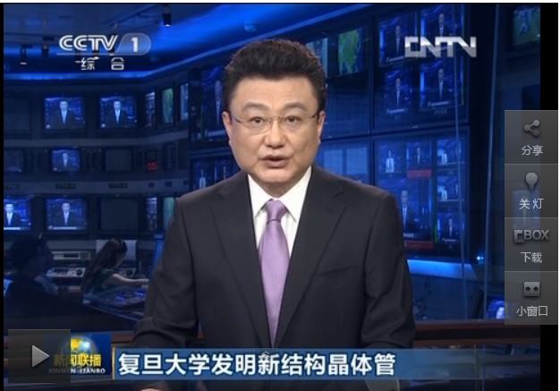
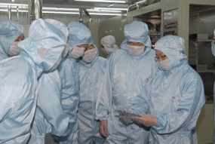
微电子学院获得了广泛的关注
2013年8月12日，中央电视台（CCTV）新闻联播头条报道复旦大学半浮栅晶体管（SFGT）研究成果
2013年08月25日，科技部党组书记，副部长王志刚受刘延东副总理委托，专程赴复旦大学调研张卫教授课题组半浮栅晶体管（SFGT）科研成果，并听取课题组的产业化方案介绍

Slide 24
中国梦—中华芯
谢谢！
有信心和决心承担历史使命
为集成电路产业跨越发展作贡献

